Slide 1
Oktatást segítő rendszer tervezése és megvalósítása
Készítette: Szepes Nóra
Konzulensek: dr. Gajdos Sándor, Golda Bence
Notes:
Bemutatkozás, téma címének elmondása.

Slide 2
A régi laboradminisztrációs rendszer
Szoftver laboratórium 5 tantárgy adminisztrációs rendszere
Golda Bence és három további hallgató készítette 2003 tavaszán
Technológiák
Oracle SQL
PHP
XSLT
Hiányosságok
Újabb felhasználói elvárások kielégítése
Elavulttá vált a technológia fejlődésével
Notes:
SQL alapok, PHP motor, XSLT templating rendszerrel készült
Hiányosságoknál :
Milyen kiegészítések kellettek:
- 3 évvel később a pótlabor kezelését kellett hozzáadni
- Ruby szkriptek a kapcsolódó feladatok megoldására (pl.: inicializálás – félév eleji adatfeltöltés, eredmények generálása)
Miért döntöttünk úgy, hogy csinálunk egy új rendszert:
Elavulttá vált a technológia fejlődésével és a felhasználók újabb elvárásai miatt
Az én felvetésem alapvetően az e-mail értesítés hiánya volt, ezzel kerestem meg a tárgyfelelőst, hogy szívesen megcsinálnám
A projekten az Adatbázisok laboratórium egy csapatával dolgoztam együtt. Az én feladatom a rendszer tervezése és a kliens elkészítése volt, a többieké a szerver oldali funkciók elkészítése. A szakdolgozatban a hallgatói kliens tervezését és implementálását mutattam be.

Slide 3
Tervezés folyamata
Use Case-ek meghatározása
Régi rendszer dokumentációi
5 Miért
User Stories
Adatbázis séma megtervezése
Kliens és szerver közti kommunikáció megtervezése
REST
JSON
Notes:
Még az első megbeszélésünk előtt összegyűjtöttem, hogy milyen funkciókat kell mindenképpen támogatnia a rendszernek
Ezt arra alapoztam, hogy a régi rendszer mit tud, azok közül mit lenne érdemes megtartani
Illetve hozzáadtam azokat a funkciókat, amelyeket a tanulmányaim során használt beadó rendszerek nyújtottak, és szerintem hasznosak lehetnek a hallgatók számára.
Ezután a csapattal közös megegyezés után kihúztunk és hozzáadtunk újabb funkciókat.
A 5 Whys módszert használtam arra, hogy megtaláljam ezen funkciók közös gyökerét, így kiderítve, hogy mely funkciókra kell igazán koncentrálni, melyek azok, amik elengedhetetlenek a rendszer használatához
Ezután user storykat készítettem
A user story azt írja le, hogy a felhasználó hogy tud interaktálni a rendszerrel, és mit kell csinálnia ahhoz, hogy egy feature-t használni tudjon. Ezek hétköznapi nyelven vannak írva, és automata teszteléshez is lehet használni -> példa
Authentikáció: a hallgatók és a BME dolgozók számára biztosítani fogjuk a BME Címtár használatát, és azon felhasználók számára, akik nem rendelkeznek Címtár felhasználóval, felhasználó név és jelszó kombinációt biztosítunk a bejelentkezéshez.
Authorizáció: A felhasználók számára csak azok a funkciók fognak megjelenni, amikhez van jogosultságuk, aki pedig több szerepkörrel rendelkezik, azok a rendszeren belül kiválaszthatják, hogy most éppen melyik szerepkört akarják használni

Slide 4
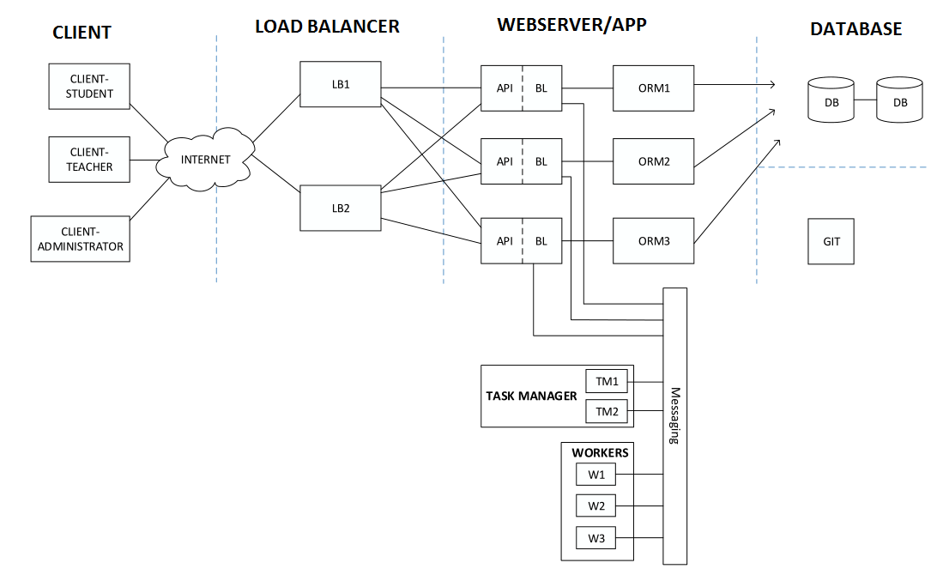
Rendszerterv
Notes:
A rendszer mind kliens, mind szerver oldalon három modulból áll. A rendszertervet Golda Bencével közösen készítettük.
A rendszer tervezése során figyeltünk arra, hogy a komponensek elkülönüljenek egymástól, így bármelyik komponenst kicserélhetjük anélkül, hogy a többi komponenst módosítanánk, illetve biztosítja annak a lehetőségét, hogy a különböző komponensek különböző technológiákban implementálódjanak. A kliens HTML, JS, CSS lesz, a szerver pedig Ruby on Rails.
Változás az előző rendszerhez képest, hogy a diákoknak Git-et biztosítunk majd a házi feladatok beadásához.
Az én feladatom a kliensek elkészítése, a csapat többi tagja pedig a szerveroldali komponenseket fogja elkészíteni.
Skálázhatóság
Szerver: Load Balancer fogja biztosítani azt, hogy ne minden kérés ugyanahhoz a web szerverhez kerüljön. A döntés függ a kliens melyik modulhoz tartozik, a kérés típusától és a szerver terheltségétől
Kliens: a kód a felhasználó böngészőjében fog futni, így a szükséges erőforrásokat a felhasználó fogja biztosítani
Adatbiztonság – modulokra van bontva mind két oldal
A szerver esetén ez biztosítja annak a lehetőségét, hogy a különböző modulokat különböző gépeken vagy virtuális gépeken futtassuk
Kliens esetén egy modul kódja nem lesz elég ahhoz, hogy kikövetkeztessük a küldött adatokat, illetve lesznek olyan routing szabályok, amik például az oktatói és az admin kliensben benne lesznek, a hallgatóiban nem.
Az ER-t Marton Józseffel együtt készítettem. Ez előző rendszerhez képest ez az adatbázis séma biztosítja a következőket:
Több, mint egy tárgy kezelése
Több szemeszter kezelése
Pótmérések kezelése
BÍRÁLÓI KÉRDÉS:
Milyen aspektusokból volt fontos az ER diagram kidolgozása a frontend kialakítása szempontjából?
Segített végiggondolni a funkciókat, use-case-eket, amiket a frontenden kell nyújtani

Slide 5
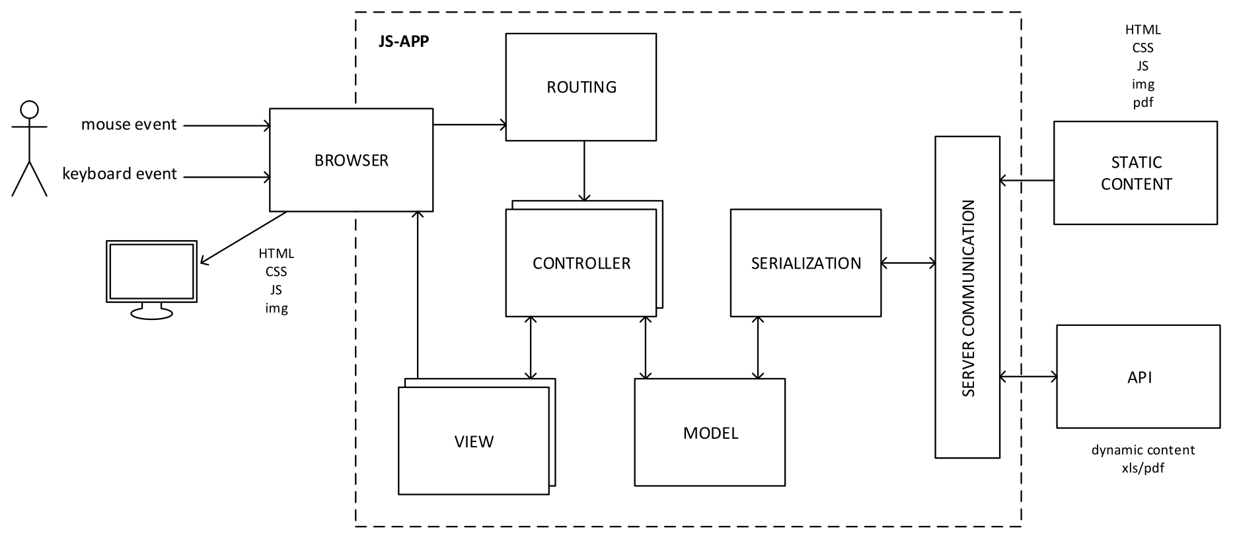
Frontend rendszerterv
Notes:
MVC-ben terveztem
- request eseten: -- bejon egy keres es a routing eldonti, hogy melyik controllernek kell kezelnie -- a controllernek le kell kernie a szukseges adatokat, ezert szol a modellnek -- a modell lekeri a kert adatokat az apitol/dbtol/localstoragetol, es a kapott(/kuldott) adatokat a marshaling soran olyan formaba alakitja, amivel tud dolgozni. -- a kapott adatokat a controllernek visszajuttatja -- a controller ezutan szol a megfelelo viewnak, hogy ezeket meg kene jeleniteni -- az elkeszult viewt pedig megjelenitjuk a felhasznalo szamara - amennyiben event jon (billentyuzetrol, egerrol, touchscreenrol), azt kozvetlenul a view fogja lekezelni (VDOM)

Slide 6
Frontend keretrendszer választás
Single Page Application
Összehasonlítási szempontok
AJAX kérések
Adat kötés (data binding)
Routing
Példaalkalmazás, GitHub
Megvizsgált JavaScript keretrendszerek
React
AngularJS
Mithril
Notes:
Vizsgálat módszere - próbaalkalmazás
Összehasonlítás során ezeket teszteltem:
AJAX kérések
A kliens a szerverrel aszinkron kérésekkel kommunikál, így nem kell újratölteni az oldalt
Data binding
A modellben szereplő adat és a nézetek összekötéséhez
Routing
Az URL megváltozása esetén egy SPA nem tölt le egy új oldalt, csak a webkliens megfelelő részét tölti be egy routing tábla segítségével. Enélkül URL változás esetén az alkalmazás mindig új oldalt töltene le.
Csináltam példaalkalmazást –> githubon elérhetőek
Egyéb szempontok:
API mérete
Minél nagyobb egy API, annál több olyan funkciót fog támogatni, amire nekünk nincs szükségünk, illetve ez akaratlanul is megnövelheti a tanulási időszak hosszát
Függőségek
TODO
React
Virtual DOM: blueprint-je az igazi DOM-nak, a változásokat ezen hajtja végre, mert kevesebb erőforrást igényel
Maga a React nem támogatja alapból se a routingot, se az AJAX kéréseket. A példaalkalmazásban jQuery-t használtam AJAX-hoz és egy React Router nevű libraryt a routinghoz.
Data binding
Flux: Flux supports dataflow only in a single direction, downstream. This means if something is changed in the component tree, then it will cause the element to re-render itself and all of its descendants.
JSX – inline html-like syntax, amit konvertál JS-sé -> növeli a kód olvashatóságát
Angular
Routing: For routing Angular uses a special listener. It binds these listeners to links. If the user clicks on a link, Angular will simply push the page to the browser’s history and replace the view with the new page. This will even allow the back button to operate.
Data binding: It uses a two-way data binding template which means whenever either the View or the Model is changed, it will update the other one automatically.
AJAX kéréseknél elvégzi a header-ök beállítását és az adat JSON-nné konvertálását
Mithril
Data binding: Mithril has one-way data flow, from the model to the view. It has an auto-redrawing system to ensure that every part of the UI is up-to-date with the data. It uses a diff algorithm to decide which parts of the DOM needs to be updated and nothing else will be changed.
AJAX: We can set an early reference for the asynchronous response and queue up operations to be performed after the request completes.
Routing: For routing Mithril needs a key-value map of possible routes and Mithril modules to connect the routes to the modules. Upon routing the module’s controller will be called and passed as a parameter to the view.
Összegzés, hogy miért a Mithrilt választottam

Slide 7
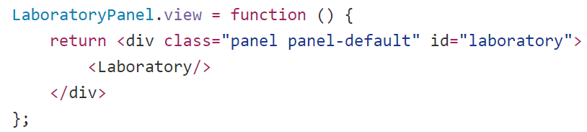
Implementálás és automatizálás
A projekt open source, GitHub-on elérhető
Mithril
MSX
Automatizálás
Gulp
Notes:
A projekt open source -> ezzel szeretnénk ösztönözni a hallgatókat, hogy később ők is beszálljanak a fejlesztésbe
A karbantarthatóság érdekében a JS kódot felbontottam különböző fájlokra attól függően, hogy modell, controller vagy view kódja-e, illetve azon belül oldalakra és widgetekre bontottam.
A futtatható kód előállításához és a fejlesztés könnyítéséhez gulp szkriptet írtam
MSX transform (js esetén)
Konkatenálás / összefűzés, alkalmazás csomagolása
Minimalizálás
Végeredmény: 1 html, 1 js és 1 css fájl

Slide 8
Frontend tesztelés
Elfogadási tesztek
Cucumber
Kód lefedettségi teszt
Istanbul
Mock Server
Notes:
Elfogadási teszt validálja azt, hogy a szoftver, illetve egy feature megegyezik-e azzal, amit a megrendelő specifikált. Ezekhez a tesztekhez a specifikálás során létrehozott user storykat használtam fel. A cucumber egy olyan keretrendszer, ami egy parser segítségével értelmezi a user storykat. Minden lépéshez generál egy függvényt, amiben implementálni kell a megfelelő logikát. Ezenkívül szüksége van még egy fájlra, ami a backgroundot adja, jelen esetben ez egy browsert jelent.
Browserhez először seleniumot akartam, de egy új GUI betöltése minden tesztesetnél lassú volt, így végül a Zombie mellett döntöttem. A zombie egy ún. headless browser, vagyis GUI nélküli browser. A HTML elemeket id és name alapján kerestem meg, és a benne lévő tartalmat vizsgáltam pl regex-el dátum esetén.
A kód lefedettségi teszt azt méri, hogy hány függvény, feltételes utasítás és sor futott le. Ehhez az istanbul keretrendszert használtam, és ez hívta meg a cucumber teszteket.
A fejlesztés során mock szervert használtam az adatok biztosításához. Ehhez ugyanazokat az API blueprint fájlokat használtam, amelyekkel megterveztem a kliens és a szerver közötti kommunikációt. -> példa
A teszteket automatizálva futtattam, és a mock szerver elindítása is automatizálva történt

Slide 9

Konklúzió/értékelés
Hallgatói kliens
Rendszer, adatbázis séma tervezés
Automatizálás, keretrendszerek megismerése
Dokumentációk elkészítése
Tesztelés
A projekt jövője
A fejlesztés nem állt meg
Következő félévtől használnánk
Notes:
Számokba önteni – diára írva – hogy pl 3 keretrendszert összehasonlítottam, X technológiát használtam…
A félév során megtanultam csapatban dolgozni és a csapat segítségével rendszert és adatbázis sémát tervezni.
Megismerkedtem több keretrendszerrel és technológiával, illetve az automatizálással
Szeretnék használni a rendszert Szoftver Laboratórium 5 tantárgynál következő félévtől, esetleg később más tárgyaknál is
A projekt során én készítettem a dokumentációkat
Projekt jövője
Még fejlesztjük
Más lesz a végső design
Még el kell készíteni a többi modult
Szeretnénk használni februártól szlab5-ön, és esetleg később más tárgynál is.

Slide 10
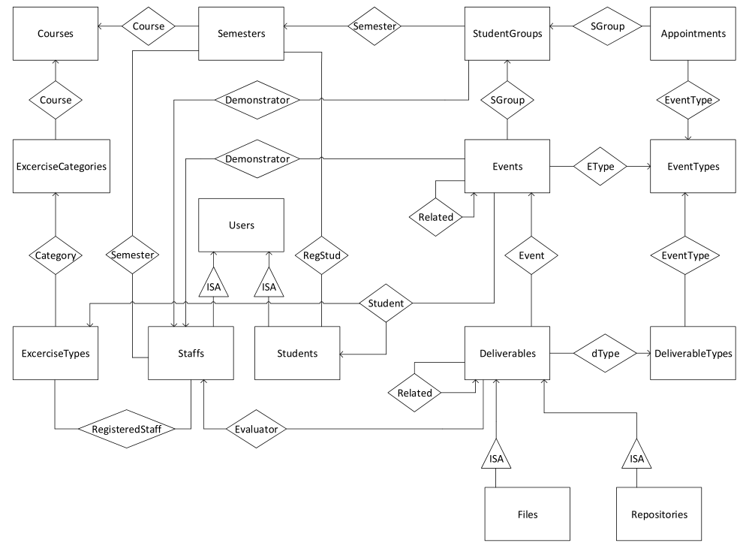
Bírálói kérdés
Milyen aspektusokból volt fontos az ER diagram kidolgozása a frontend kialakítása szempontjából?
Notes:
SOAP:
Hálózaton keresztüli kommunikáció alkalmazások között.
Szabvány szerint HTTP-t használ, de működik SMTP-vel is. -> átmegy a tűzfalon
Platform- és programnyelvfüggetlen
Szoros a „szerződés” a kliens és a szerver között. Ha az egyik változik, a másikat is változtatni kell.
Xml alapú üzenetek, de ez nagyméretű üzeneteknél lassú lehet
REST
Általában HTTP-n keresztül kommunikál
A kliens nem foglalkozik adattárolással, az a szerver dolga.
A szerver nem foglalkozik a felhasználói felülettel illetve a kliens állapotával, így minden kérésnek tartalmaznia kell minden szükséges információt a kiszolgáláshoz.
A kliens nem tudja, hogy közvetlenül csatlakozik-e a szerverhez, vagy van-e közöttük például terhelészelosztó.
Amíg az egységes interfész nem változik meg, addig mind a szerver, mind a kliens külön-külön fejleszthetőek.
WebSocket:
Kétirányú kommunikációt biztosít egyetlen TCP kapcsolaton, ami bármilyen protokollt támogat
Browser oldalnak olyan JS libraryt kell futtatnia, ami tudja kezelni a WebSockettel való kapcsolatot
Real-time, amikor új adat elérhető, elküldik a másiknak
A küldött adat lehet szöveges is (json) vagy bináris (blob)

Slide 11
Bírálói kérdés
Ismertessen kétféle web szolgáltatás protokollt, beleértve az azok által használatos adatformátumokat!
Simple Object Access Protocol (SOAP)
Szabvány: HTTP
Adatformátum: XML
Representation State Transfer (REST)
Szabvány: HTTP
Adatformátum: XML, JSON
Notes:
SOAP:
Hálózaton keresztüli kommunikáció alkalmazások között.
Szabvány szerint HTTP-t használ, de működik SMTP-vel is. -> átmegy a tűzfalon
Platform- és programnyelvfüggetlen
Szoros a „szerződés” a kliens és a szerver között. Ha az egyik változik, a másikat is változtatni kell.
Xml alapú üzenetek, de ez nagyméretű üzeneteknél lassú lehet
REST
Általában HTTP-n keresztül kommunikál
A kliens nem foglalkozik adattárolással, az a szerver dolga.
A szerver nem foglalkozik a felhasználói felülettel illetve a kliens állapotával, így minden kérésnek tartalmaznia kell minden szükséges információt a kiszolgáláshoz.
A kliens nem tudja, hogy közvetlenül csatlakozik-e a szerverhez, vagy van-e közöttük például terhelészelosztó.
Amíg az egységes interfész nem változik meg, addig mind a szerver, mind a kliens külön-külön fejleszthetőek.
WebSocket:
Kétirányú kommunikációt biztosít egyetlen TCP kapcsolaton, ami bármilyen protokollt támogat
Browser oldalnak olyan JS libraryt kell futtatnia, ami tudja kezelni a WebSockettel való kapcsolatot
Real-time, amikor új adat elérhető, elküldik a másiknak
A küldött adat lehet szöveges is (json) vagy bináris (blob)

